Slide 1

Formation DS-IML PROJET 4 :
OLIST Customers Segmentation

Slide 2
INTRODUCTION
MISSION
Conseil marketing
Analyse et Segmentation de la clientèle Olist.
Résultats utilisables et opérationnels
Notes:
Votre société, la marketplace Olist, nous a chargés, en tant que consultant, d’une mission de CONSEIL MARKETING.
Son objectif principal était, à partir de données que vous nous avez fournies, de procéder à une analyse et à une segmentation de votre clientèle, segmentation qui puisse servir de point de départ immédiat à des actions marketing menées par vos équipes.
L’objet de cette réunion est de vous rendre compte de la démarche que nous avons suivie et des résultats auxquelles nous sommes arrivés.***** Une précision avant de commencer. Il s’agit d’une mission que nous avons abordée avec une sensibilité de data-analyst. Parce que même si nous travaillons régulièrement sur des problématiques marketing ou commerciales, notre coeur de métier est l’analyse des données plus que le marketing ou la communication. Ainsi lorsque nous utiliserons des outils de machine learning, nous prendrons le temps de vous en expliquer la logique de fonctionnement.

Slide 3

SOMMAIRE
SOMMAIRE
1 - Data : Réunion - Exploration - Mise en forme
2 - Segmentation “RFM”
3 - Plus loin dans la segmentation avec le
machine learning non-supervisé
4 - Conclusion et nouvelles pistes
Notes:
Dans une première partie nous reviendrons sur notre travail d’approche et d’exploration des données.
Nous nous étendrons ensuite sur l’objet principal de notre mission, qui était de vous proposer une segmentation pertinente de votre clientèle. Lors de ce type de mission, nous avons pour habitude de combiner des approches classiques, comme la segmentation RFM, et le recours au machine learning non supervisé (c’est notre petit plus de data analyst). C’est ce que nous avons fait, même si la nature des données étudiées nous amènera à un résultat un peu surprenant..
Dans notre troisième partie nous vous montrerons par l’exemple comment nous pourrions aller plus loin, dans la connaissance de votre base client, grâce encore à la segmentation par machine learning non supervisé.
Et enfin, en conclusion, nous reviendrons sur nos résultats avec ce qui est prêt à rentrer en production, et sur des perspectives restant, à notre sens, à explorer sérieusement.
première partie, la découverte et le travail sur les données, on y va !

Slide 4

DATA : Réunion des données
Données à disposition
9 fichiers *.csv
Clients
Statut Com.
Compo. Com.
Paiements
Reviews
Produits
Revendeurs
Traduction
Géo localisation
Notes:
Alors ces données justement,.. Elles nous ont été communiquées en 9 morceaux, en 9 fichiers contenant différents types d’informations relatifs à votre activité. Et il a d’abord fallu les réunir en un bloc sur lequel travailler.
Un fichier recensait les clients, d’autres le suivi, la composition, ou le paiement des commandes, etc…
Toutes ces données étaient liées entre elles par des variables “clés” comme indiqué sur cette figure.
Par exemple, les données concernant les clients étaient reliées aux données concernant leurs commandes par un “customer_id”. Les produits commandés lors de ces commandes, les payments de ces commandes, les appréciations suite à ces commandes étaient reliés à ces commandes par un “order_id”. Etc...
Pour réunir le tout en un seul fichier, il nous a suffit d’utiliser ces clés dans plusieurs opérations successives de regroupement.

Slide 5
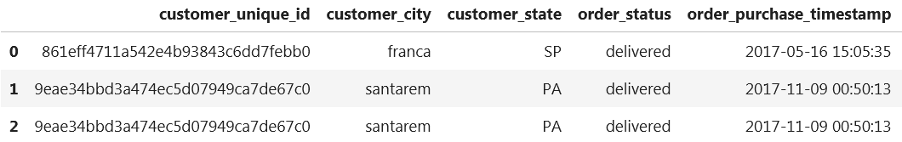
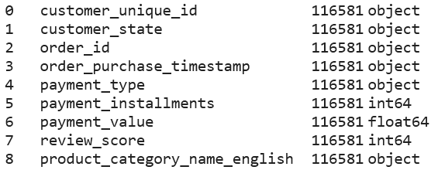
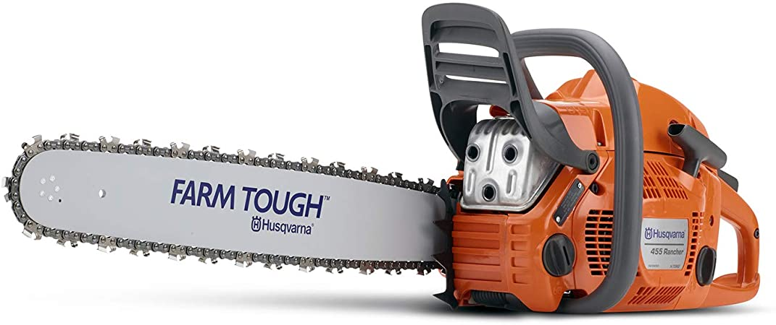
DATA : Réunion / Réduction des données
Après réunion des données
116 581 individus
Client
Commande
Produit Commandé
FOCUS
CLIENT
40 à 9 colonnes
Notes:
Une fois cela effectué nous disposions d’un dataset contenant 116 581 lignes ou individus.
La chose à bien comprendre à leur sujet est que chacun d’eux, c’est à dire chaque ligne de donnée, ne représentait pas un client, ni une commande, mais un produit commandé, au cours d’une commande qui contenait peut-être plusieurs autres produits achetés, par un client qui par ailleurs avait peut-être fait plusieurs commande.
C’est un peu technique, mais c’est important de savoir ce qu’on observe. Dans notre cas, cela impliquait que si on voulait travailler avec des commandes ou des clients en individus, il y aurait à chaque fois quelques manipulations à faire sur les données.
Une fois donc réunies nos données,, nous avons commencé par ce qu’il y a de plus agréable, le moment tronçonneuse, celui où on fait de la place et où on se sépare de tout ce dont on pense qu’on ne se servira pas.
Avec l’idée de ne garder que des éléments relatifs au client et à son comportement, c’est à dire :
un élément de localisation avec l’état de résidence
les dates d’achat
les valeurs, les moyen et le nombre d’échéance éventuelles des paiements
le review score en tant qu’indice de satisfaction
et la catégorie du produit acheté
, nous nous sommes autorisés une réduction du notre nombre de variable assez radicale puisque nous sommes passé d’une quarantaine à 9..

Slide 6
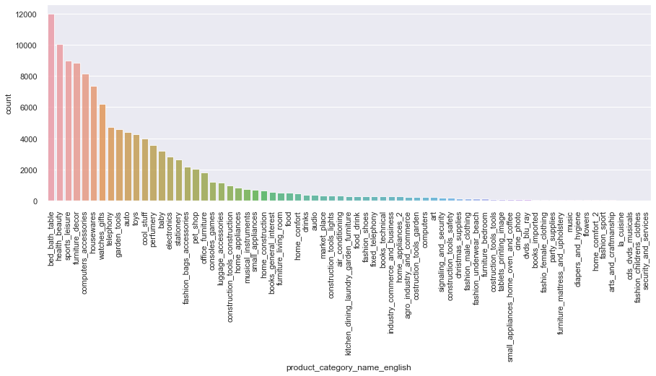
DATA : Feature Engineering / Réduction
Date d’achat
Mois
Semaine du mois
Jour de la semaine
Créneau Horaire
Réduction catégorielles
Catégories de Produits : 18 cat.
Provinces des clients : 6 cat.
Notes:
Maintenant, en terme d’action notable opérée sur les données :
De la date d’achat.nous avons déduit 4 nouvelles variables Le mois, la semaine du mois, le jour de la semaine, et le créneau horraire, d’un achat.
Par ailleurs nous avons procédé à deux simplifications importantes de variables catégorielles. Vous voyez là la distribution originale des catégories de produits achetées, dont nombreuses sont peu représentée et auraient pu être génératrice de bruit. Nous avons donci regroupé thématiquement, à la main et le plus pertinemment possible, les catégories qui le permettaient, ce qui nous a permi de descendre à un total de 18 catégories de produits.
Dans une démarche similaire et pour les mêmes raisons, nous avons également réduit la variable “états de résidence” des clients, dont on n’a gardé que les 5 plus représentés.

Slide 7
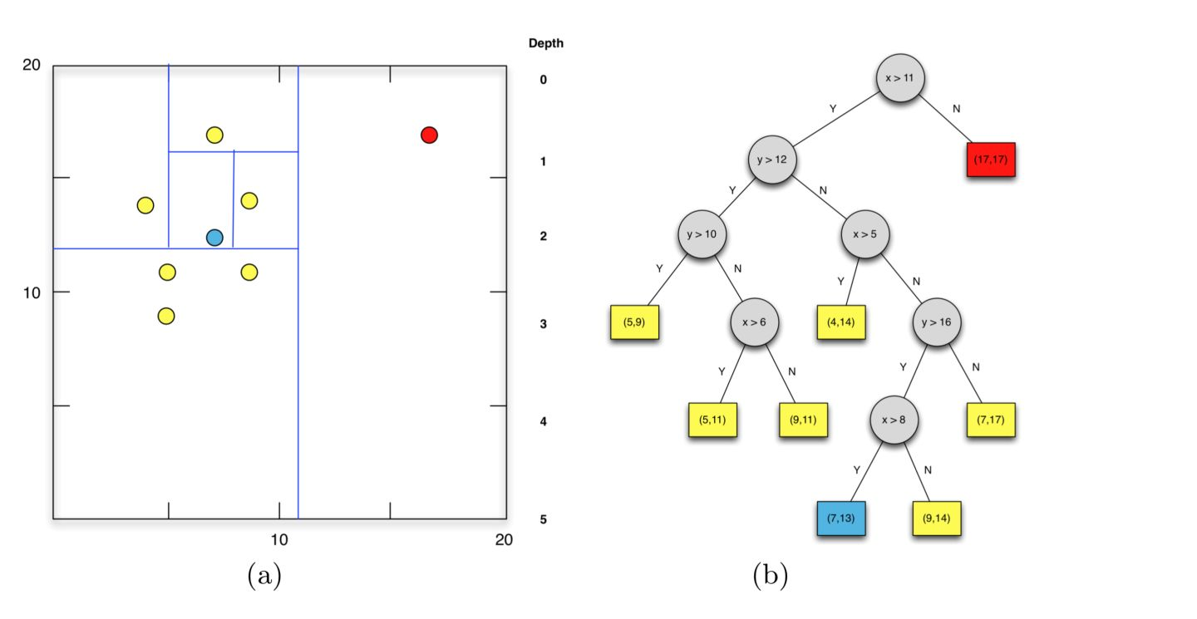
DATA : Valeurs Manquantes / Outliers
Valeurs manquantes :
Aucune !
Valeurs extrêmes :
Recherche avec Isolation Forest
Hyper-paramètre de
CONTAMINATION
Proportion d’individus
les plus “anormaux”
devant être considérés
comme “outliers”
Notes:
Un mot rapide sur notre traitement des valeurs manquantes pour juste vous dire que nous n’en avions pas. Il y en avait dans le dataset, mais pour dans les variables que nous avions gardées.
Quant aux outliers, même si nous avions un nombre de variables numériques très réduits, nous avons par acquis de conscience procédé à une recherche
en utilisant l’algorithme de machine learning non-supervisé ISOLATION FOREST.
Très rapidement voici comment cela fonctionne.
Des estimateurs procèdent à des découpages des données selon des valeurs aléatoires, et attribuent à chaque point une “note de normalité” en fonction du nombre de découpage qui auront été nécessaire pour les isoler. Le principe sous-jacent étant qu’un point à l’écart du groupe nécessitera en moyenne moins de découpages pour être isolé qu’un point bien entouré.
L’idée d’arbre vient du fait que l’action d’un estimateur se représente de façon pratique sous forme d’arborescence, et l’idée de forêt du fait que l’algorithme met à contribution non pas un, mais de nombreux estimateurs, dont il met en commun les résultats..
Concrêtement, on utilise Isolation Forest en définissant, c’est d’actualité, un hyper-paramètre dit de “contamination”, qui correspond à la proportion des point les plus isolé d’un dataset qu’on veut voir marqués comme valeurs extrêmes.
Dans notre cas nous avons du utiliser une contamination de 1%, et comme on le pressentait, a été marqué comme outlier le top 1% des clients les plus fidèles ou dépensiers de la marketplace, qu’il n’était évidemment pas question de mettre à l’écart de l’étude. Aucun outlier n’a donc été maltraité durant cette étude.

Slide 8
SOMMAIRE
SOMMAIRE
1 - Data : Réunion - Exploration - Mise en forme
2 - Segmentation “RFM”
3 - Plus loin dans la segmentation avec le
machine learning non-supervisé
4 - Conclusion et nouvelles pistes
Notes:
Passons maintenant à l’élaboration de notre segmentation.

Slide 9
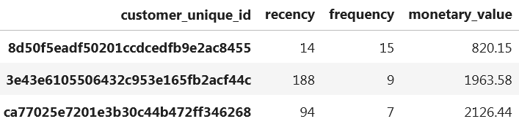
Qu’est ce que la segmentation RFM ?
Pourquoi segmenter des clients ?
Segmentation RFM ?
Une clientèle est variée, identifier des groupes permet de cibler ses actions commerciales.
Procédé classique en marketing. 1er niveau de segmentation sur des critères fondamentaux.
On note les clients sur les critères suivants :
Classe RFM
RECENCY - Date du dernier achat
333
etc...
111
FREQUENCY - Nombre de commandes passées
MONETARY VALUE - Montant total dépensé
On part d’une Table RFM
Opération sur
le dataset
Notes:
Alors, petit retour aux fondamentaux…
Pourquoi segmenter des clients ?
Parce qu’une clientèle n’est pas un tout homogène ou uniforme. Identifier des groupes en son sein permet de mieux la comprendre, de s’y adapter, et d’avoir des actions ciblée plus efficaces.
Pourquoi partir sur un segmentation RFM ?
Parce qu’avec elle, il s’agit en quelque sorte, de situer chaque client sur une “échelle du bon client”. C’est selon nous la première segmentation à pratiquer sur une clientèle qu’on découvre, avant de passer éventuellement à des choses plus fines par la suite.
Lors d’une telle segmentation, avec une grille qu’on choisira, on regroupe les clients selon 3 critères fondamentaux. La Recence, qui est le temps écoulé depuis le dernier achat d’un client. la FREQUENCE, qui est son nombre total d’achats effectués, et le MONTANT total qu’il a dépensé.
Par exemple, on peut choisir que les clients ayant dépensé en dessous de 100 sont noté 3 sur le montant, ceux qui ont dépensé entre 100 et 200 sont notés 2, et les plus dépensier qui ont dépensé plus de 200 sont le groupe 1.
Après avoir fait la même chose avec récence et fréquence, et si on accolle entre eux les trois groupes attribués à chaque client, on obtient leur classe RFM, qui est une sorte d’indice de qualité au regard de nos variables fondamentales. Les meilleurs clients étant les 111, les pires les 333, etc. Et ces classes permettent déjà de nombreuses analyses et actions marketing.
Cette segmentation se fait à partir de ce qu’on appelle une tableRFM, qui donne, par client, les données de récence, fréquence, et valeur monétaire. A partir de données comme les nôtres, la récense s’est déduite de la date d’achat, la fréquence et le montant dépensé ont été obtenu par opérations de regroupement avec sommation.

Slide 10
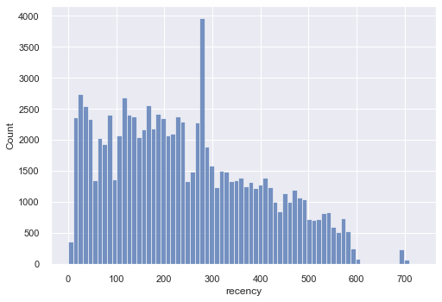
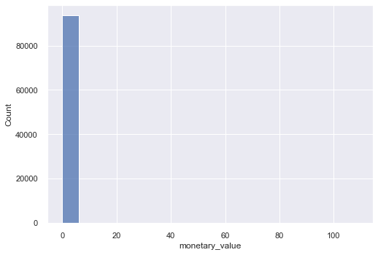

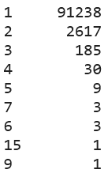
RFM : Observation récence/fréquence/montant
Chantier prioritaire :
FIDÉLISATION CLIENT
Notes:
Une fois construite cette table RFM, et avant de choisir les critères de segmentation, nous avons regardé les distributions de nos trois nouvelles variables.
Rien de surprenant avec la récence qui reflètait une jolie croissance de votre clientèle.
Le montant dépensé était lui très étalé à droite, ce qui était du aux dépenses de quelques très gros clients qui compressait à l’origine les tranches de dépense majoritaires…
La distribution de la fréquence nous quant à elle immédiatement interloqué. Pas tant parce qu’elle montrait aussi une forme étalé à droite, mais parce qu’elle semblait concentrée sur la valeur 1.
Nous avons vérifié, et en effet les chiffre étaient sans détours.,...
De 91000 client à commande unique, on tombait à 2600 pour les clienst ayant commandé deux fois, puis à 185 et toujours moins ensuite pour les clients qu’on pouvait considérer comme des habitués.
Manifestement, notre chantier prioritaire, notre challenge, allait être celui de la fidélisation.

Slide 11
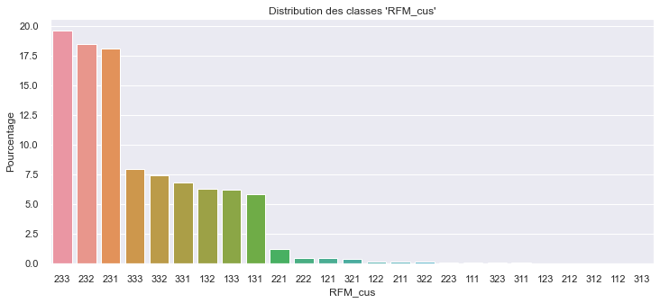
Segmentation RFM “ad-hoc”
Changement de plan
RFM “ad-hoc” sur 3 groupes
Montant dépensé :
Quantiles 2/3 et 1/3.
Fréquence :
3+ commandes
2 commandes
1 commande
Récence :
- de 90 jours
90 à 365 jours
+ de 365 jours
27 classes en tout.
La majorité peu représentée
Notes:
Cela a modifié nos plans à commencer par notre façon de faire.
Habituellement, les segmentation RFM se décident sur des indicateurs numériques ou statistiques, mais là, la situation nous a suggéré un découpage de circonstance.
Le montant restait déterminé statistiquement sur 3 quantiles. MAIS
La fréquence, avec sa distribution, ne nous a pas laissé le choix. Il y aurait un groupe de client à une commande, un groupe de clients à deux, et un groupe à 3 commandes ou plus.
Pour la récence, la situation nous inspirait un découpage ad-hoc permettant des actions plus agressives qu’avec une approche statistique normale. Il y aurait des intervalles de 0 à 3mois, de 3 mois à un an, et un an et plus.
Mais même avec ces critères, nous n’étions pas satisfaits d’avoir des données si caractéristiques décrit par 27 classes, dont, comme on peut le voir, les deux tiers étaient à peine représentées.
Avant de passer éventuellement à une approche plus radicale, nous avons voulu voir comment le machine learning non supervisé segmenterait notre base clients...

Slide 12
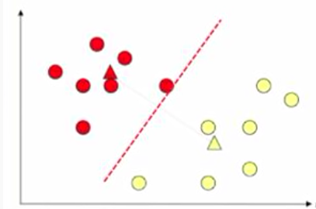
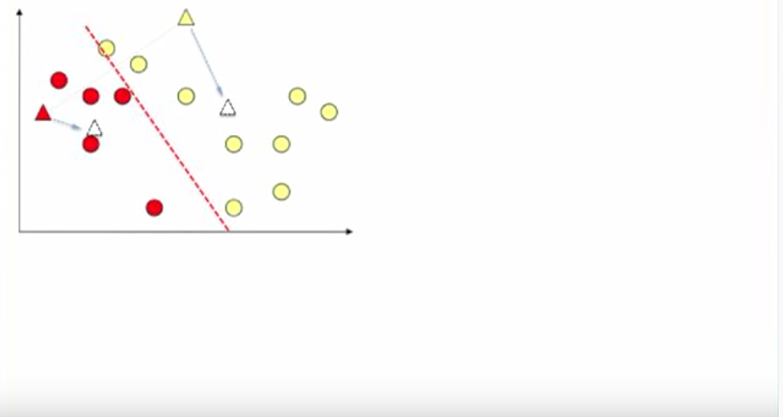
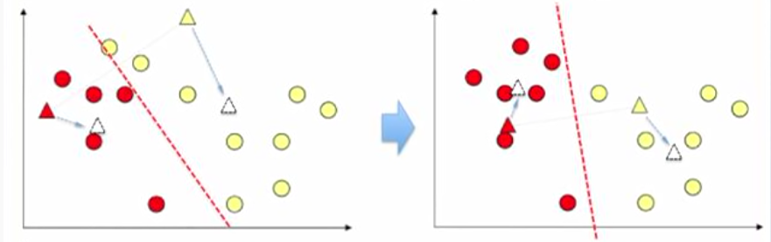
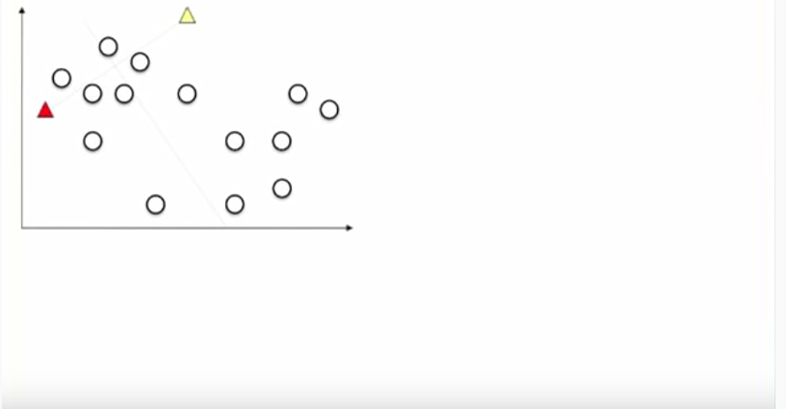
ML non-supervisé K-Means
Machine Learning
Supervisé
Renforcé
Non Supervisé
K-Means
Segmente des données numériques en K groupes
Notes:
Donc, très vite pour nous situer…
il y a trois grand type de machine learning.
Le supervisé, où il est question d’apprentissage par l’exemple, et qui sert à faire de la prédiction ou du classement.
Le renforcé, où il est question d’apprentissage par la récompense et qui permet par exemple à apprendre à des voitures à se conduire toute seules.
Et il y a le non supervisé, que nous avons utilisé, dans lequel des algorithme cherchent à déceler et former des groupes d’individus dans des données.
Ici nous avons utilisé sur nos données RFM l’algorithme K-means, qui sert à segmenter, des données numériques. Un mot d’explication sur son fonctionnement.
D’abord, la lettre “K” vient du fait que quand on l’utilise on lui précise le nombre K de groupes/segments qu’il doit constituer.
Ensuite son fonctionnement est la répétition d’un processus en deux étapes qui impliquent les points centraux des groupes à constituer, appelés des “centroids”, et les distances de tous les points du dataset à ces centroids.
Lors de la première étape, qu’on peut appeler étape d’ajustement, on ajuste la position des centroids en fonction de leur groupe.
Lors de la seconde, qu’on peut appeler étape d’affectation, on attribue les points au groupe du centroids dont ils sont le plus proche.
Voici un exemple où on souhaite segmenter les points blancs en 2 groupes (donc K=2 ici) jaune et rouge.
1er cycle : - Lors du 1er ajustement, comme aucun groupe, même provisoire, n’est constitué, l’algorithme place ses centroids au hasard.
Ensuite 1ere affectation : toutes les distances des points aux deux centroïds sont calculées, et les points sont donc mis dans le groupe du centroids le plus proche d’eux, ce qui nous donne ce découpage.
2ème cycle : Comme on a des groupes constitués, le 2nd ajustement peut être un vrai ajustement. On rreplace les centroids, qui avait été placé au hasard, à leur vrai position, dont les coordonnées sont en fait les moyenne des coordonnées des points de leur groupe. Et donc il changent de place de place.
Mais comme ils ont bougé, 2eme affectation, on recalcule les groupes d’appartenance des points.
Et si des points ont changé de groupe, 3eme cycle, il faut réajuster les centres puis re-affecter les points, etc…
Au bout d’un moment, on convergera vers des groupes stables qui correspondront à la segmentation qu’on cherchait.
Si nous avons été assez claires, vous avez à peu près le principe. Mais reste la question de savoir quelle valeur de K choisir pour une segmentation….

Slide 13
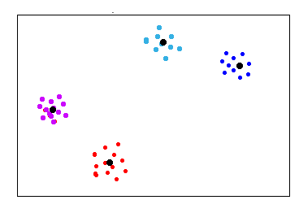
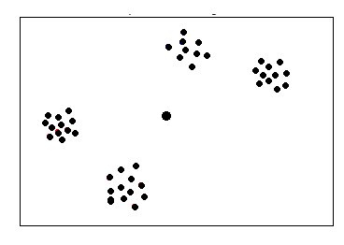
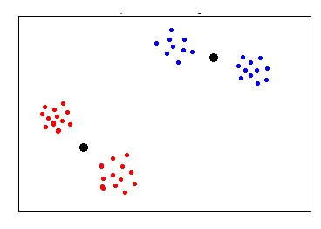
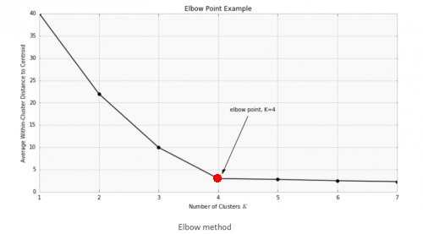
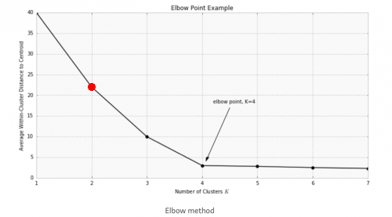
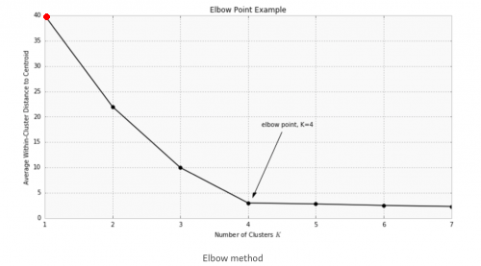
K-Means : Comment choisir K ?
1- Calculs de plusieurs k-segmentations
2- Choix basé que plusieurs éléments...
Méthode du coude
cost = somme des variances des clusters
Silhouette Score
Note de “qualité” de la segmentation
Observation des clusters
Sens, interprétation...
Notes:
Et en la matière il faut payer pour voir.
C’est à dire que pour faire ce choix, on commence par effectuer toutes les segmentations correspondant aux valeurs de K qu’on envisage. Et après cela seulement, il y a plusieurs marches à suivre...
La première est de se fier à la méthode dite “du coude” qui consiste à associer à chaque segmentation K un coût, ce cout étant la somme des variances internes des clusters, et à observer la variation de ce cout en fonction de k.
Ici, au départ, si k = 1 et que tous les points sont dans un seul groupe, le cout, qui est donc la somme des distances reliant chaque point au centre du groupe - au carré - est maximum.
Si k = 2, chaque point est beaucoup plus proche du centre de son groupe et le cout diminue beaucoup.
Si k = 4, même principe, le cout diminue encore beaucoup.
Par contre si on cherche à subdiviser plus avant la segmentation en 4 groupes qui semblent pourtant bien coller à nos données, le gain en cout sera plus faible, ce qui se traduira par un applatissement de la pente de la courbe.
Et bien la méthode du coude nous indique que d’un certain point de vue mathématique, la valeur de k correspondant au point d’inflexion de cette courbe, correspond à la segmentation la plus pertinente des données.
2eme façon de faire est de regarder un indicateur qualité comme le Silhouette Score, qui note en quelque sorte la qualité d’une segmentation, c’est à dire son homogénéité, sa cohérence,sa forme…
La troisième façon de faire consiste tout simplement à aller observer chaque segmentations et à choisir celle qui fait le plus sens et est la plus exploitable au regard de nos objectifs. C’est l’occasion de rappeler que l’observation et l’interprétation sont capitales quand on fait de la segmentation.

Slide 14
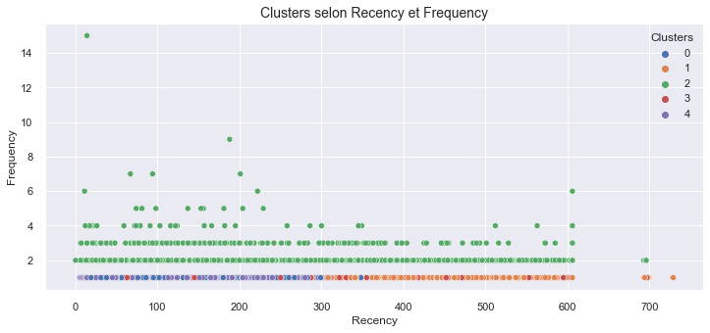
K-means sur R, F, et M...
F et M “passées au log” & standardisation
K = 5
Cela nous aide-t-il ?
NON
1 - Un cluster regroupe les clients à au moins deux achats.
2 - Les autres sont partagés sur R et M
Notes:
Après ce passage théorique, revenons à la segmentation de nos variables RFM.
D’abord précisons qu’elle a été faite sur des données transformées. Les variable fréquences et valeurs monétaires, très étalées à droite, ont été resserées par une transformation logarithmique. Après quoi, toutes les données ont été standardisées.
Et bien la méthode du coude nous a aiguillés vers une segmentation à 5 clusters dont voici une représentation parlante sur les variables récence et fréquence.
On y voit que le cluster coloré en vert regroupe tous les clients à deux commandes ou plus et que les 4 autres clusters se partagent les clients à une seule commande uniquement en fonction de la récence et du montant.
Cela nous inspire ou nous aide-t-il ?
A notre sens non. Parce que nous estimons que dans le réel, et dans nos conditions, cela a peu de sens de tenir comme significatif le montant dépensé par un client sur une seule commande.

Slide 15
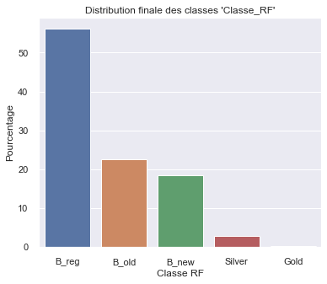
Segmentation RF finale
Objectif : augmentez fréquence/fidélité
Gold
F > 2
Silver
F = 2
B new
F = 1 & R <90
B reg
F = 1 & 90< R <365
B old
F = 1 & 365< R
Globale :
Ciblée :
Communiquer avec le client en fonction de leur classe “RF”.
Mécanisme de fidélisation
Notes:
On en arrive donc à la segmentation que nous vous proposons. Elle n’est pas statistique, elle ne nous vient pas non plus du machine learning. Elle le fruit de notre analyse de la situation après le cheminement que nous vous avons décrit.
1er point :
La fréquence, dont l’augmentation est notre objectif primordial, doit se réfléter dans notre segmentation, et donc en être le premier critère.
2eme point :
en l’état, étant donné leur nombre, on ne va pas chercher à diviser en plusieurs groupes les clients à deux commandes ou plus. La question est juste de savoir comment segmenter plus avant la masse des clients à une commande.
Comme pour elle le montant n’est pas tres significatif.
Et qu’en commerce comme dans d’autres domaines, l’ennemi de la fidélité est éloignement, fut-il temporel. C’est sur la récence que cela se jouera, avec de plus le découpage agressif déjà mentionné.
Ce qui nous donne une segmentation ad-hoc à cinq classes
Une classe Gold des bons clients habitués à plus de 2 commande
Une classe Silver des clients prometteurs à 2 commandes
Et une classe Bronze des clients mono-commande divisée en 3.
Les Bronze New dont l’achat remonte à moins de trois mois
Les B regular dont l’achat remonte à une date située en 3 mois et un an
Les B old dont l’achat remonte à plus d’un an.
Cette segmentation RF (tout court) est un peu surprenante au regard des moyens déployé pour y aboutir, mais elle nous parait être la plus pertinente au regard de ce que nous disent les données.
A partir d’elle, vos équipes marketing vont pouvoir lancer des actions poussées de fidélisation, par des mécanisme globaux ou des communications ciblé sur les clients récents, moins récent, ou éloignés qu’il faut récupérer.
Cette classification RF permet de cibler ces actions, mais aussi d’en mesurer les effets… Ce qui nous amène aux éléments supplémentaires que nous vous fournirons à chaque actualisation de vos données.

Slide 16
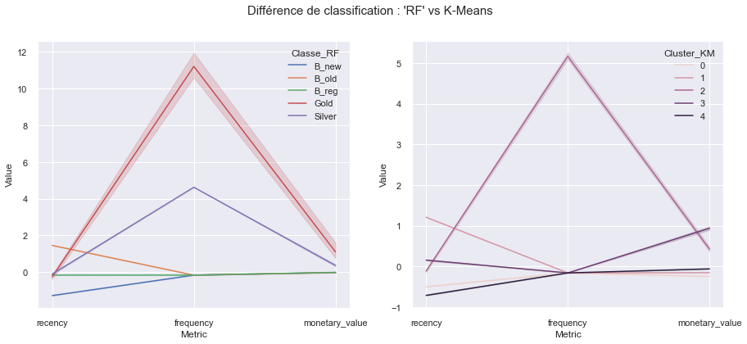
DATA : Visualiser des critères de segmentation
Snake Plots
Notes:
Le premier sera un “snake plot” de la segmentation en cours.
Le snake plot est une façon de représenter l’importance prise par chaque variable dans la constitution des différents clusters d’une segmentation. Ils sont particulièrement pratiques pour s’y retrouver dans des cas un peu compliqués. Et en plus nous les préférons aux heatmaps.
Ici, en guise d’exemple, voici les snake plot à gauche de la segmentation RF que nous proposons, et à droite celle provenant de K-Means.
On y voit bien que nos groupes Gold et Silver dépendent uniquement de la fréquence et que nos trois groupes bronze diffèrent uniquement sur la récence.
Pour la segmentation K-means, on retrouve bien qu’un cluster, le 2, regroupait tous les clients à plus d’une commande, et que les 4 autres clusters se partageaient les clients mono-commande en se différenciant sur la récence et le montant dépensé.

Slide 17
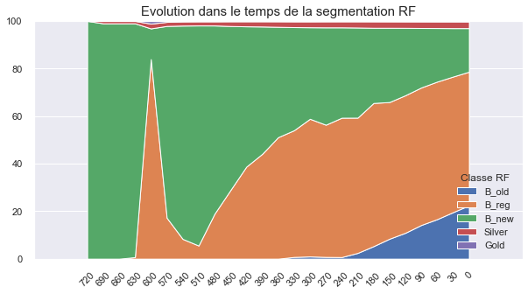
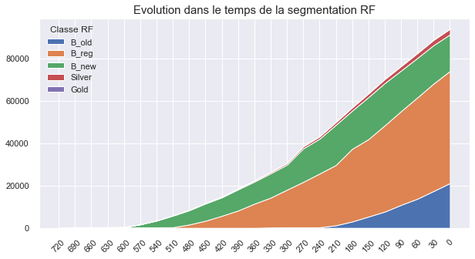
Visualiser l’évolution d’une segmentation
Stacked Area Plot
Percentage Stacked Area Plot
Notes:
Afin de suivre de bien visualiser l’évolution de votre clientèle dans le temps, nous vous livrerons à chaque fois des graphs qui vous permettront d’observer l’importance de chaque classe dans votre clientèle totale. En proportion absolue comme ici, et également en proportion normalisées.
Si cette figure ressemble au falaise d’etretat c’est à cause d’une rupture dans les données de 600 à 700 jours. Sans elle on aurait quelque chose de pls régulier comme ici.
Quoi qu’il en soit, sur tous ces graphs, vous remarquerez que la tranche des clients gold n’apparait même pas...

Slide 18
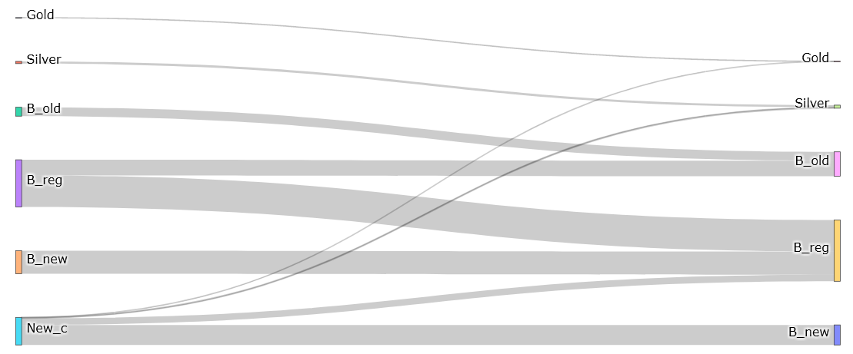
Diagramme Sankey
Diagramme Sankey
Flux entre classes sur une période données
Nous fournirons les listes des clients changeant de classe...
Notes:
Ce qui sera aussi très intéressant à regarder, notamment pour observer les effets des actions marketing à venir, ce sont les mouvements entre classes de vos clients.
Dans ce but, nous vous fournirons des diagrammes Sankey, qui modélisent justement des flux entre classes sur une période données. Grâce à eux, vous pourrez visualiser le nombre des clients passés de bronze à silver ou de silver à gold grâce à vos actions, de même que par exemple tous les clients bronze_reg passés en bronze_old qu’il faudrait réveiller avant qu’il ne nous aient trop oubliés....
Par ailleurs, en accompagnement de ces diagrammes, nous vous donnerons dans un fichier à part les listes de tous les clients ayant vu leur classe changer. Ainsi vous n’aurez même pas à les chercher avant d’entreprendre vis à vis d’eux d’éventuelles actions adaptées.

Slide 19
SOMMAIRE
SOMMAIRE
1 - Data : Réunion - Exploration - Mise en forme
2 - Segmentation “RFM”
3 - Plus loin dans la segmentation avec le
machine learning non-supervisé
4 - Conclusion et nouvelles pistes
Notes:
Nous arrivons maintenant à la troisième partie, dans laquelle nous souhaitons redorer le blason de la segmentation par machine learning. Nous insistons sur le fait que si nous l’avons snobé dans la partie précédente, c’est à cause de la configuration très particulière de la clientèle étudiée.
Parce que sinon il s’agit d’un outil qui, bien utilisé et compris, peut s’avérer très puissant.

Slide 20
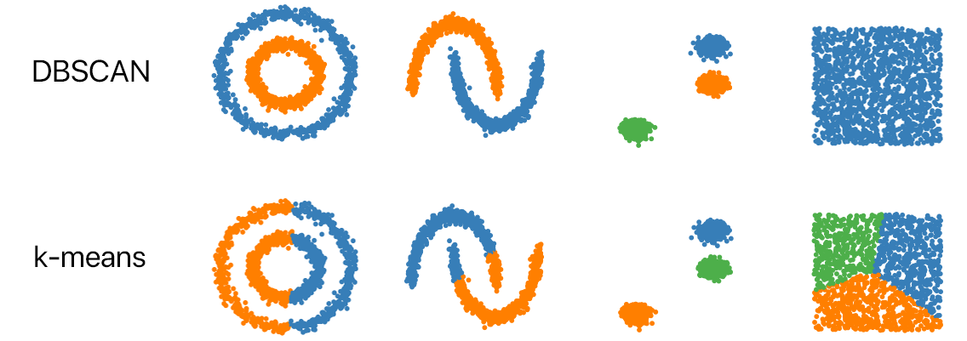
Recherche de “personna” : principes
ML non-supervisé
Découverte de groupes pertinents
Construction de profils types
Algorithmes
K-Means
Data numériques
K-Modes
Data catégorielles
K-Prototypes
Mixed data
DBSCAN
Densité de points
Principe Simple
Pas d’assurance de résultat
1 - Cadre de recherche
2 - Algo.
3 - Observation
Notes:
Quand on utilise le ML non supervisé, on ordonne à des algorithme de découvrir des groupes d’individus au sein d’une population. Et le but du jeu est de découvrir des groupes qui ont un sens ou sont porteurs d’informations qu’on peut exploiter.
Pour ce qui est de nos outils…
Nous avons déjà rencontré K-Means pour les valeurs numériques,
Il y a K-Modes, qui est son double adapté aux variables catégorielles. Et avec qui la proximité entre individus ne s’évalue pas avec des distances mais avec des mesures de similarité selon qu’ils partagent ou pas les mêmes catégories.
Il y a K-Prototype qui est un mélange de deux permettant de segmenter variables quantitatives et catégorielles en même temps.
Citons aussi DBSCAN qui fonctionne sur une logique différente. Celui-ci construit ses segments sur des critères de densité de points plutôt qu’en fonction de distances à un point central. Ce qui permet d’obtenir des clusters enchevetrés de formes concaves, ce que ne permettent pas K-means ou kmodes.
s le cas d’une clientèle, selon les variables qu’on utilisera, on pourra découvrir des tendances ou habitude de consommation, des appétance de certains groupes pour un type de produit, voir même esquisser ce qu’on appelle des personna, c’est à dire des profils type de clients.’
Le principe général est simple.
1 on définit un cadre de recherche constitué de différentes variables sur lesquelles on souhaite opérer.
2 on fait tourner les algorithme adaptés
3 puis vient la phase d’analyse où c’est à nous de mener l’enquête pour voir ce qu’il y a à tirer des résultats obtenus.
Si le principe est simple, la pratique l’est un peu moins. Outre que la segmentation est un exercice vite gourmand en ressources informatique, on ne fait pas toujours bonne pêche et.on ne trouvera pas du premier coup tous les profils types de clients qu’on aimerait.
Mais si on est persévérant, en procédant par touches successives, en croisant les résultats de plusieurs segmentations, c’est comme si la superposition de différents calques un peu flous finissait par former une image plus nette de votre clientèle.
Passons à notre exemple...

Slide 21
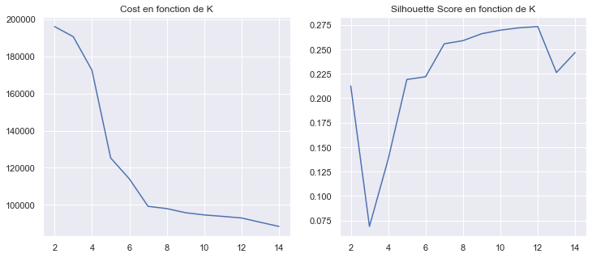
Exemple de segmentation K-Modes
Acte d’achat : M_class / paiement / product_cat
Que des variables catégorielles : K-Modes
Choix de K
15 minutes
Qualité
médiocre
K = 6
Notes:
Nous avons fait une segmentation GLOBALE, donc sur tout le dataset, focalisée sur la dépense et le produit. Les variables étaient M_class, le classement par tiers des montants dépensés par les clients, le type de paiement, et la catégorie de produit acheté.
Comme nous n’avions là que des variables cat, nous avons utilisé K-Modes.
Première étape, la boucle de segmentations afin de trouver une valeur de K qui nous allait. Pour info, ces 13 segmentations sur 92000 individus et 3 variables, et 13 calculs de silhouette score, cela prend 10/15 minutes sur un ordinateur de bureau respectable…
Ici en suivant la méthode du coude, et même si les score donnent juste la moyenne, nous avons choisi k = 6. Voyons ce que cela nous a donné...

Slide 22
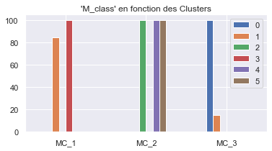
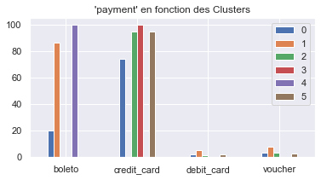
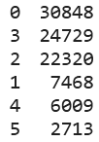
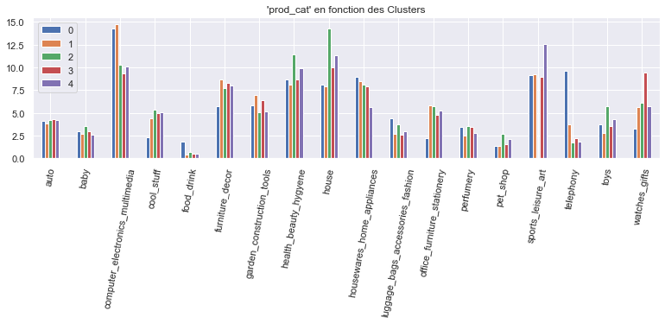
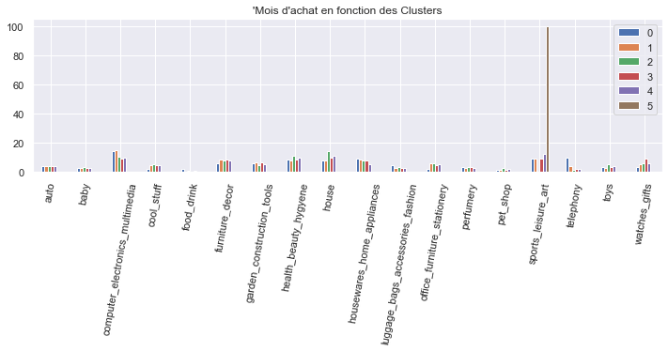
Analyse 1ère segmentation K-Modes : dépense & produit
Notes:
D’abord, on regarde si les clusters sont consistants, c’est à dire un minimum peuplés, et c’est le cas avec 2700 personnes dans le plus petit.
Regardons comment il se constituent au regard des variables M_class et moyen de payment.
On y voit le cluster bleu qui est constitué de dépensiers modestes utilisant les cartes de crédits….
Les oranges et rouges se partagent les clients plus dépensiers, avec les oranges qui utilisent boletto et les rouges des cc…
Ajoutons les produits achetés…
Et là le graphe nous montre de manière radicale que les gens du cluster 5, de la classe de dépense intermédiaire utilisant surtout la CC, dépense uniquement dans la catégorie Sport_leisure Art
Si on met ce cluster de côté on récupère un graph plus civilisé où les choses sont moins marqués, mais où on observe quand même des tendances, des appettance, de certains groupes pour certains produits. Le cluster bleu pour la téléphonie et l’informatique… Même si nous sommes là dans un exemple, Vous devez commencer à voir le type d’informations qu’on peut et qu’il faut tirer d’une segmentation.
D’ailleurs nous allons faire une autre segmentation...

Slide 23
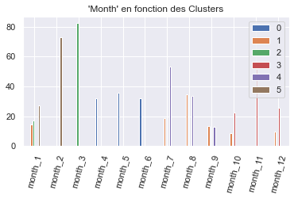
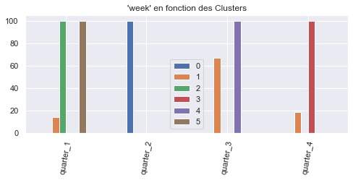
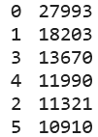
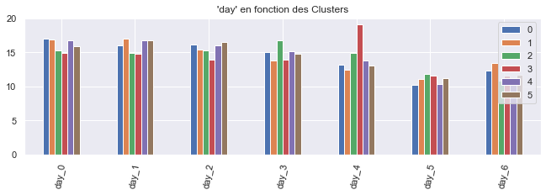
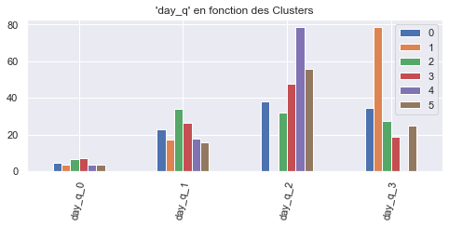
Analyse 2ème segmentation K-Modes : moment d’achat
K-Modes “moment d’achat”: month + week + day + day_q
Notes:
Après l’achat lui-même, le moment d’achat, avec les variables mois, semaine, jours, et créneau du jour d’achat…
Encore K-modes puisque qu’on a des variables catégorielles,
Encore K = 6…
Les clusters sont encore consistant…
On regarde les graphes… On a des cluster de saisons… (...)
On ne va pas faire l’analyse, on va admettre qu’on a là des clusters intéressant… ce qui est intéressant c’est la suite….

Slide 24
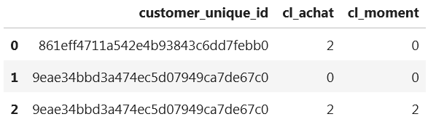
Exemple de segmentation K-Modes
Intégration facile et rapide
états
civil
analy-
tics
(...)
Plusieurs approches possible
STRATEGIE
TEST
Clients GOLD
Utiliser toutes les données à disposition
Notes:
Et la suite c’est que les résultats de toutes ces segmentations, une fois celles-ci validées et les modèles entrainés, vont s’intégrer très facilement à vos données originales… Vos équipes pourront voir immédiatement que tel client appartient par exemple, pour son achat, au groupe des grands dépensiers utilisant bolleto avec une attirance pour l’informatique, et que pour son comportement d’achat, il aurait tendance à se fait plaisir avec l’arrivé des beaux jours, etc.. Et pour elles ces informations seront très utiles et précieuses...
D’autant qu’on ne vous a pas dit encore qu’on peut varier les approches. Dans notre explication nous avons segmenté à l’échelle de la clientèle, mais rien n’interdit de se pencher sur des sous-groupes. En effet, il pourrait peut-être y avoir beaucoup à apprendre en se focalisant sur les acheteurs de téléphonie, les utilisateurs de voucher, ou n’importe quel groupes ayant un intérêt particulier à un moment.
Il va s’en dire aussi qu’en utilisant de façon rigoureuse l’étendu des données en votre possession et auxquelles nous n’avons pas encore eu acces, nous pensons à tout ce qui est état-civil, aux données analytics, les segmentations effectuées seraient plus riches et permettrait de mieux décrire votre clientèle.
En fait, c’est un nouveau chantier qu’il faudrait engager sur la durée. Il nécessiterait d’abord de se coordonner au regard d’une stratégie,
puis d’enchainer les segmentations dans une séquence logique, en n’hésitant pas à prévoir du temps pour des phases de test, etc. Mais au bout du compte, au terme d’une démarche rigoureuse et de beaucoup d’efforts, le jeu en vaudrait la chandelle, et on observerait l’émergence de la clientèle plus solide qui fait défaut jusqu’à maintenant.

Slide 25
SOMMAIRE
SOMMAIRE
1 - Data : Réunion - Exploration - Mise en forme
2 - Segmentation “RFM”
3 - Plus loin dans la segmentation avec le
machine learning non-supervisé
4 - Conclusion et nouvelles pistes
Notes:
Ce qui nous amène à notre conclusion en deux points principaux.

Slide 26
Conclusion 1 : Segmentation RF prête !
Segmentation
“RF”
Gold
Silver
Bronze
Reste à définir...
Prêts à entrer
en production !
Fréquence
Révision du process
Modalités tech.
Notes:
Le premier point important est que dès maintenant la première segmentation RF, qui est en quelque sorte la segmentation d’urgence dont nous vous avons expliquée la création, est prête à entrer en production.
Il nous faut établir, au regard de notre contrat de maintenance, sur quelle fréquence de mise à jour vous souhaitez que nous fonctionnions après l’itération zéro.
Dans un premier temps, nous pensons qu’un fréquence bimensuelle vous permettra d’être réactif sans non plus trop en faire au regard de l’inertie des dynamiques concernées.
Nous pouvons aussi prévoir dès aujourd’hui une date à l’horizon de laquelle procéder à un nouvel examen de situation et éventuellement à une révision du process si nécessaire.
Reste aussi à nous entendre sur les détails techniques.
Mais comme nous le disions, de notre côté les outils logiciels sont prêt. Quels que soient vos choix nous sommes prêts à implémenter cette segmentation et à vous fournir à chaque itération les différents graphs, outils statistiques et d’analyses, que nous avons évoqués plus tôt.
En accomplissement de la mission que vous nous avez confiée, nous vous faisons une proposition ferme qui est la segmentation “RF” que nous vous avons décrite. Il s’agit d’une proposition un peu originale au regard des moyens déployés pour la trouver, mais étant donné les spécifités de la situation, c’est celle qui nous paraît la plus pertinente.
De notre côté, les outils logiciels permettant d’implémenter cette solution sont prêts. Nous pouvons appliquer cette segmentation aux données existantes, assurer les mises à jour périodiques, le tout en vous fournissant des outils d’analyses et d’action supplémentaire, dès la fin de cette réunion.
Donc si vous nous suivez dans nos conclusion, il ne reste qu’à établir certaines modalités du contrat de maintenance dont la plus importante est le rythme de mise à jour. Nous pensons qu’une fréquence bimensuelle serait adaptée dans un premier temps, mais c’est à vous et à vos équipes marketing d’en décider:
Comme votre clientèle va évoluer, nous pensons qu’on peut prévoir aux horizons de six mois de refaire un bilan de situation et d’évaluer si notre premier modèle est toujours le bon.
*****
Maintenant nous pensons qu’il y a encore d’autres à faire.
Dans la 3eme partie de notre exposé, et même si nous l’avons snobé dans notre mission initiale, nous vous avons montré comment le ML NS pourrait par ailleurs vous être très utile. Nous pensons vraiment qu’il y a autour de lui un autre chantier à ouvrir. Et comme il s’agit d’un chantier de longue haleine, nécessitant l’élaboration d’une vraie stratégie, nous pensons qu’il faudrait dès maintenant lancer la réflexion à son sujet.
Et puisque nous évoquons de nouvelles pistes,vous n’êtes probablement pas sans savoir que le machine learning et la data science ont encore d’autres services à vous rendre. Ils permettent des créer des moteurs de recommandation et de recherche plus pertinents qui à terme génèrent plus de vente... Il permettent une meilleure gestion des review client en mettant en avant les plus riches… Là aussi il ya probablement des choses à creuser.
Donc voilà. Nous espérons avoir accomplie notre première mission pour vous d’une manière que vous jugerez satisfaisante. Et étant les autres possibilités de collaboration à explorer, nous souhaitons vous revoir très prochainement pour continuer à parler de segmentation, et plus si affinité !
Merci de votre attention.

Slide 27
Conclusion 2 : D’autres segmentations restent à faire !
Pistes de réflexion
Chantier 100% Machine L.
non supervisé
Autres applications
Recommandation
Recherche
(...)
Notes:
Le second point est que comme nous vous l’avons expliqué plus tôt, et en complément, au moins pour commencer, de notre premier service, le machine learning non supervisé à beaucoup à vous apporter.
Il y a donc vraiment, à notre sens, un autre chantier de segmentation qui mérite d’être engagé et à propos duquel il faudrait dès maintenant commencer à réfléchir.
Par ailleurs, comme c’est notre métier, nous attirons aussi votre attention sur le fait que comme vous le savez déjà, le machine learning a d’autres applications en e-commerce que la segmentation. Il permet de doter vos plateformes de meilleurs moteurs de recommandations ou de recherche, il permet une meilleure gestion des appréciations et une meilleure personnalisation globale de votre contenu… Autant de choses encore susceptibles d’améliorer l’expérience de vos clients.
Donc même une fois lancé un premier axe de collaboration entre nous, nous souhaitons vous revoir très prochainement pour reparler de segmentation, et plus si affinités !
Merci de votre attention.
Donc voilà. Nous espérons avoir accomplie notre première mission pour vous d’une manière que vous jugerez satisfaisante. Et étant les autres possibilités de collaboration à explorer, nous souhaitons vous revoir très prochainement pour continuer à parler de segmentation, et plus si affinité !
Merci de votre attention.

